Slide 1
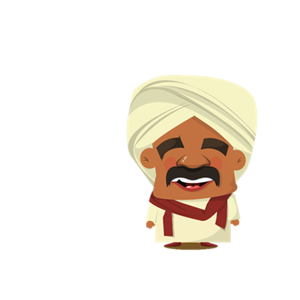
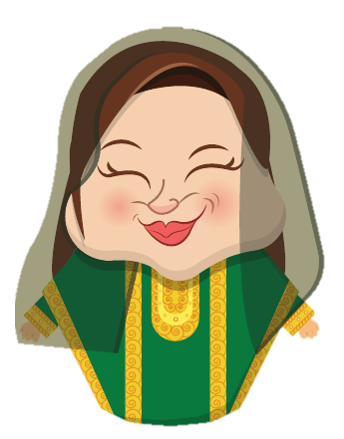

Lieux, nombres et adjectifs
Suivez les récits, puis posez des questions sur les événements racontés.
L’enseignant pose les questions, puis ce sont les apprenants qui se posent des questions à tour de rôle,
Safar 4

Slide 2
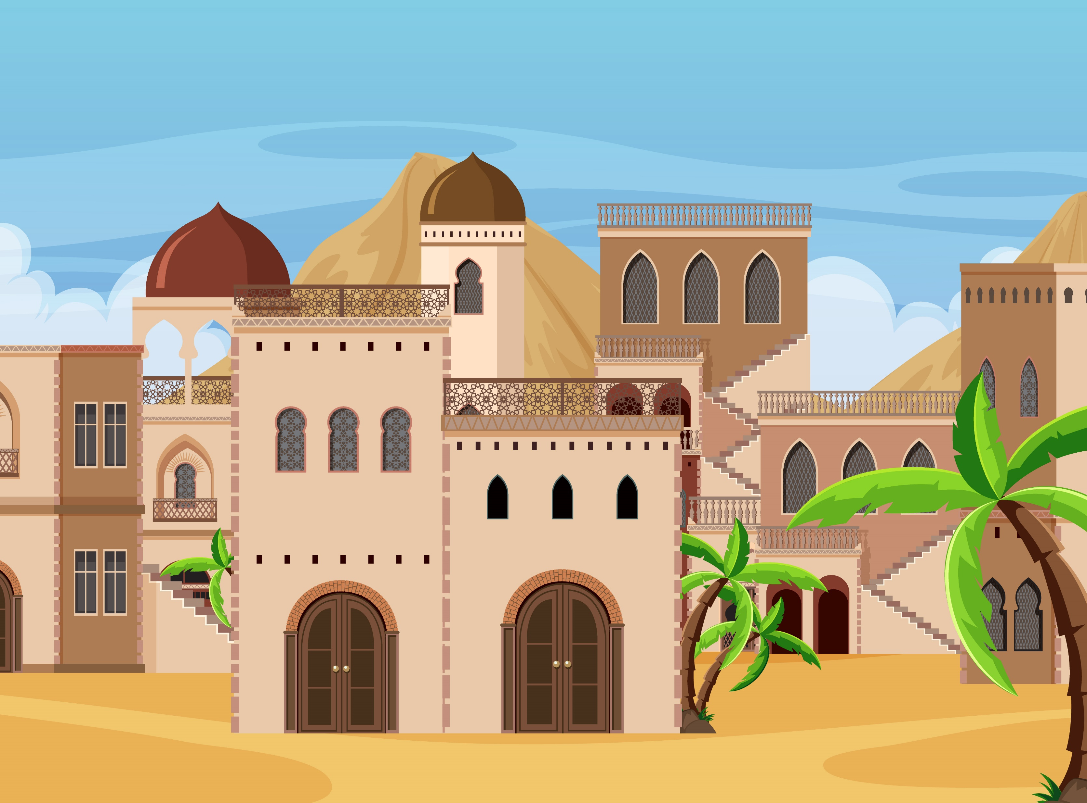
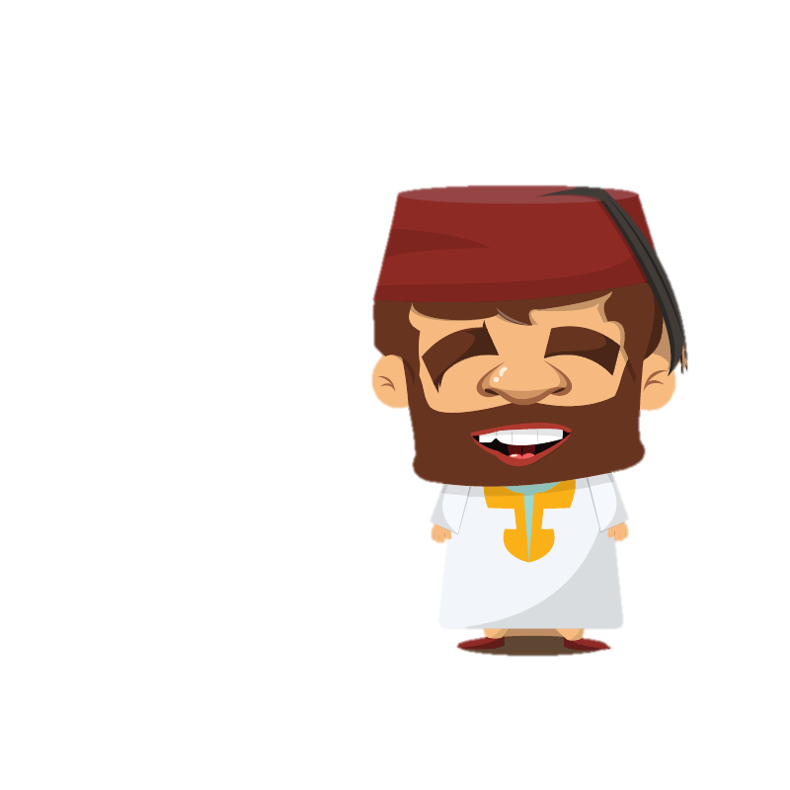
أنا أذهب إلى المسجد كذلك ثمّ أرجع إلى المَتْجَر الكبير لأَشْتَرِي مَأكولات ومَشْرُوبات لِضُيُوفي.
ما شاء الله أنت طالب مجتهد.
نَعَم أعلم ذلك. هي طالبة في علم النفس.
أذهب إلى المسجد لصلاة الظهر ثمّ إلى المكتبة. أحتاج إلى كتب للدراسات.
وأنت، ماذا تفعل ؟
أهلًا يا أُوَيْس. ماذا تفعل هنا
هل تعلَم أنّها تدرس معي في الجامِعة؟
ألا تدرس علم الآثار؟
بلى, أدرس الأديان وعلم الآثار.
نَعَم تَأتِي إن شاء الله.
يذهب مُراد إلى المدينة ويَرَى صديقه أُوَيس
صَحِيح. وأنا الآن أدرس الأديان.
عائِلة مُنَى.
ومَنْ ضُيُوفُكَ؟
وهل تَأْتِي أُخْتُها أمينة ؟

Slide 3

متجر سليمان الكبير
مكتبة الهُدْهُد

Slide 4


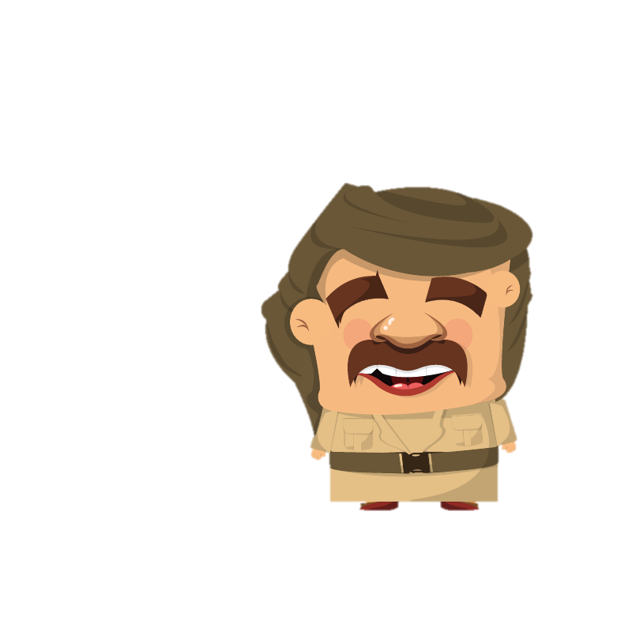
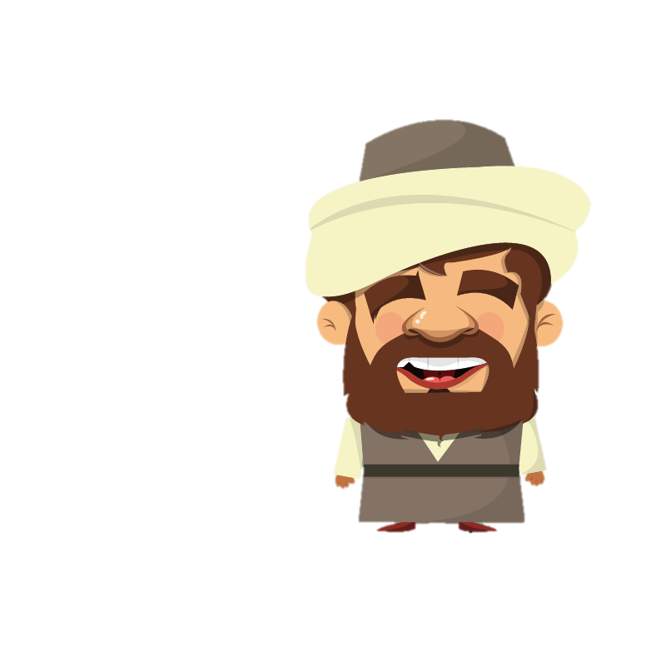
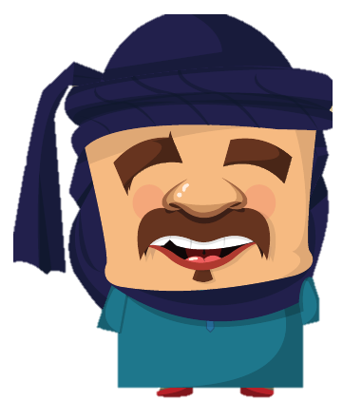
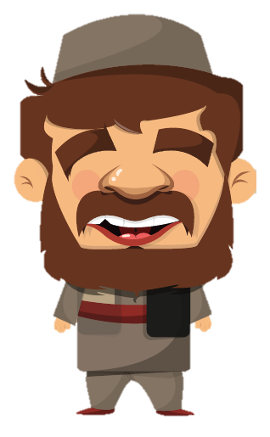
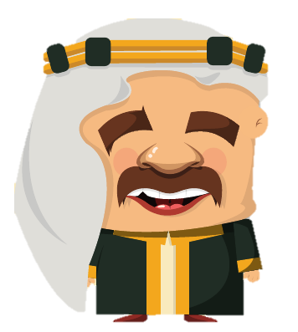
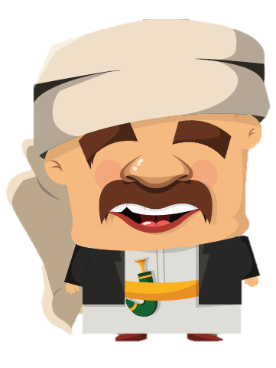
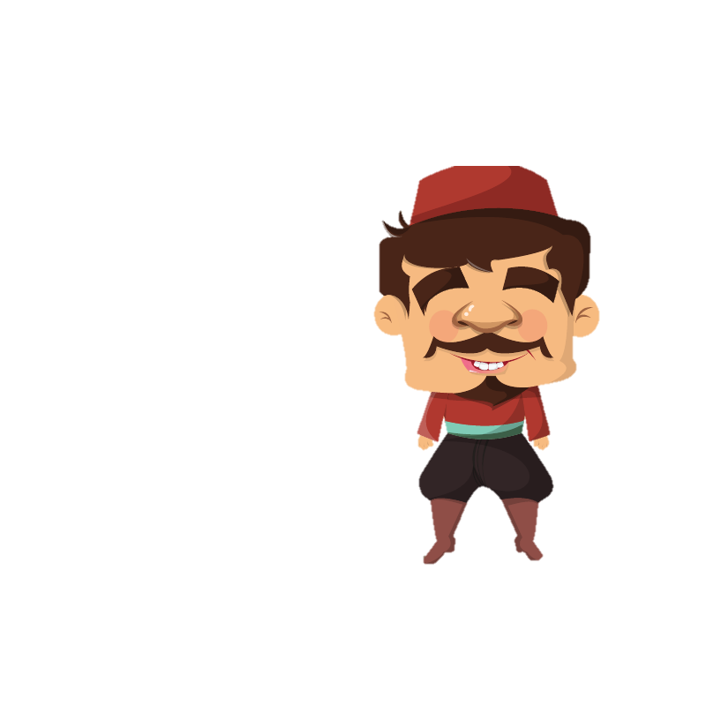
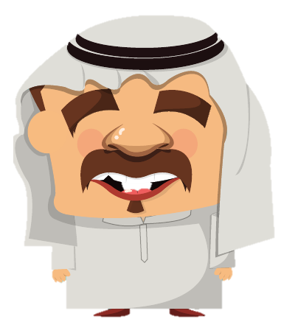
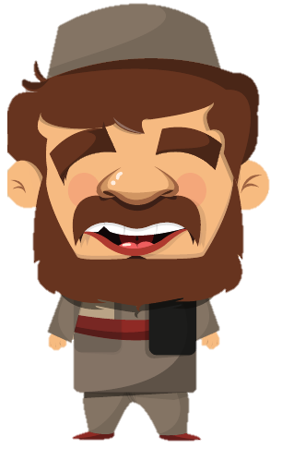
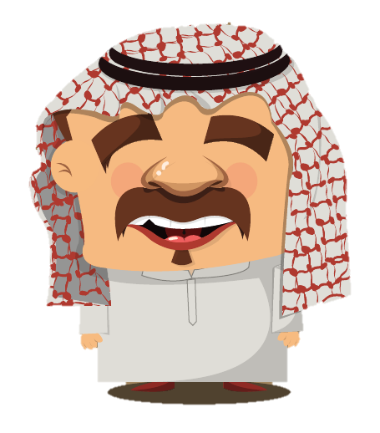
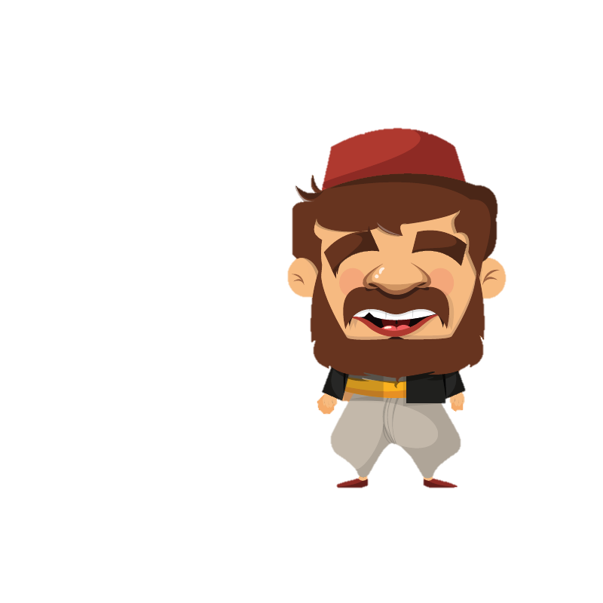
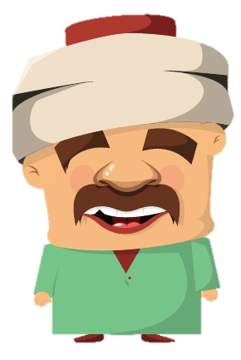
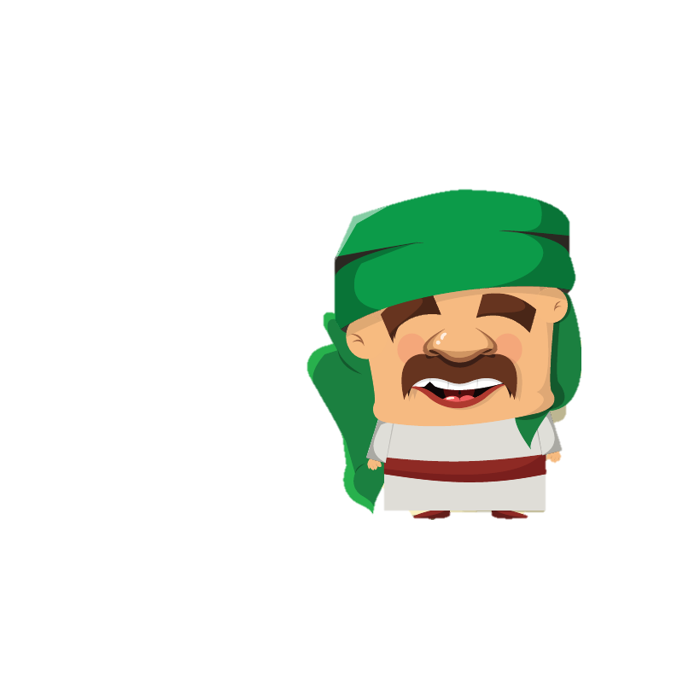
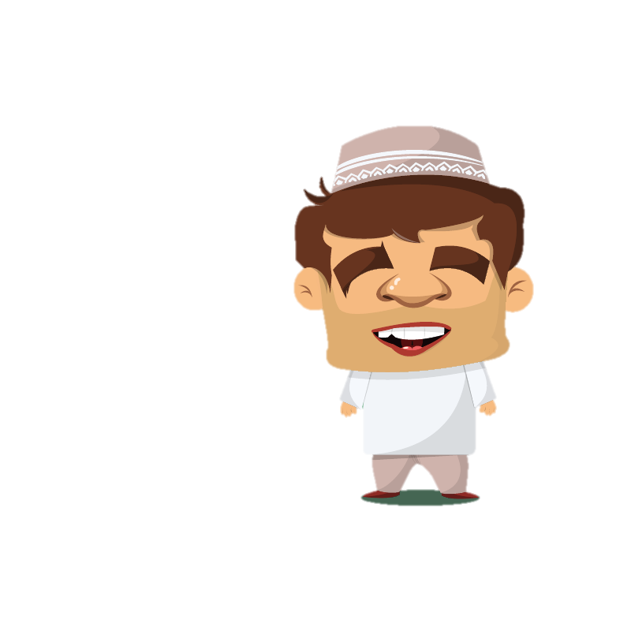
مُراد وأُوَيس يحضُران صلاة الجمعة مع الناس.

Slide 5
لا ليس هذا مطعم السلطان. هذا مطعم الأمير. مطعم السلطان بعيد من الحديقة. هو أمام المَحطّة في شارع الرئيس
مَطْعَم السلطان في شارِع الخليفة قريبًا من حديقة المدينة. في غَرْب المدينة.
عَفْوًا يا سيّدِي، أين مَطْعَم السلطان؟
جزاك الله خيرًا
لا شُكْرَ على واجِب. مرحبًا
متجر سليمان الكبير
مكتبة الهُدْهُد

Slide 6
Vocabulaire
شَمَال | Nord | جَنُوب | Sud
غَرْب | Ouest | شَرْق | Est
 |  | وَسَط | Milieu

Slide 7


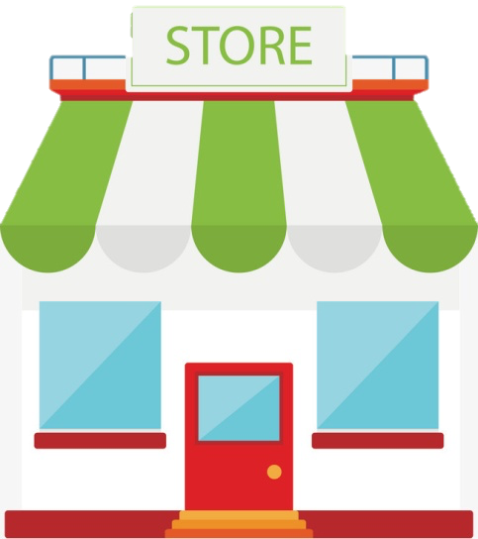


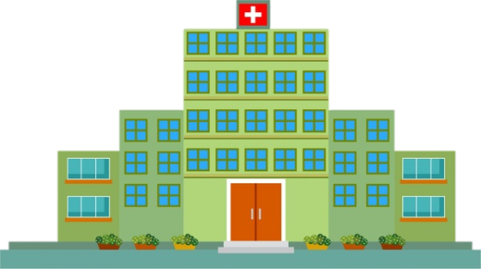

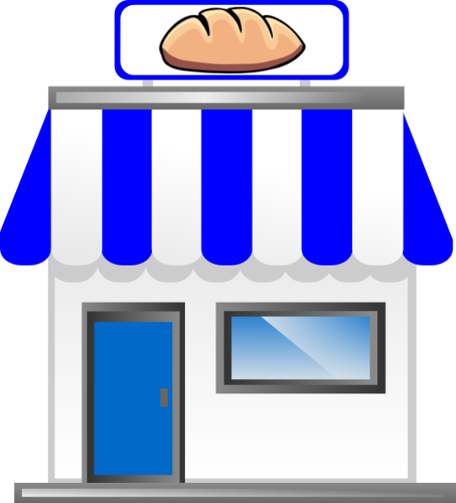
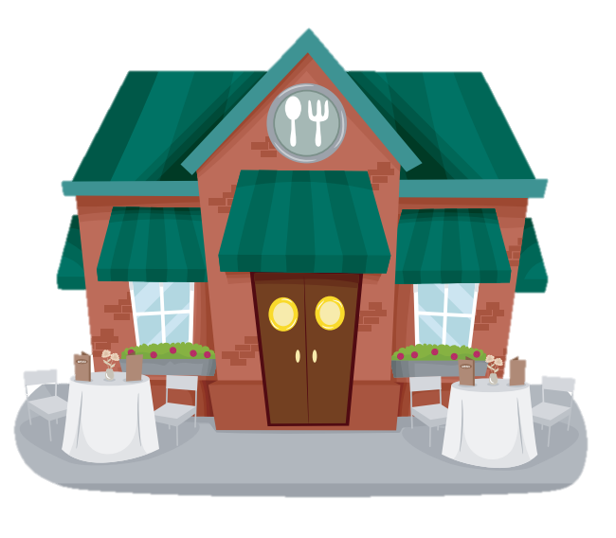

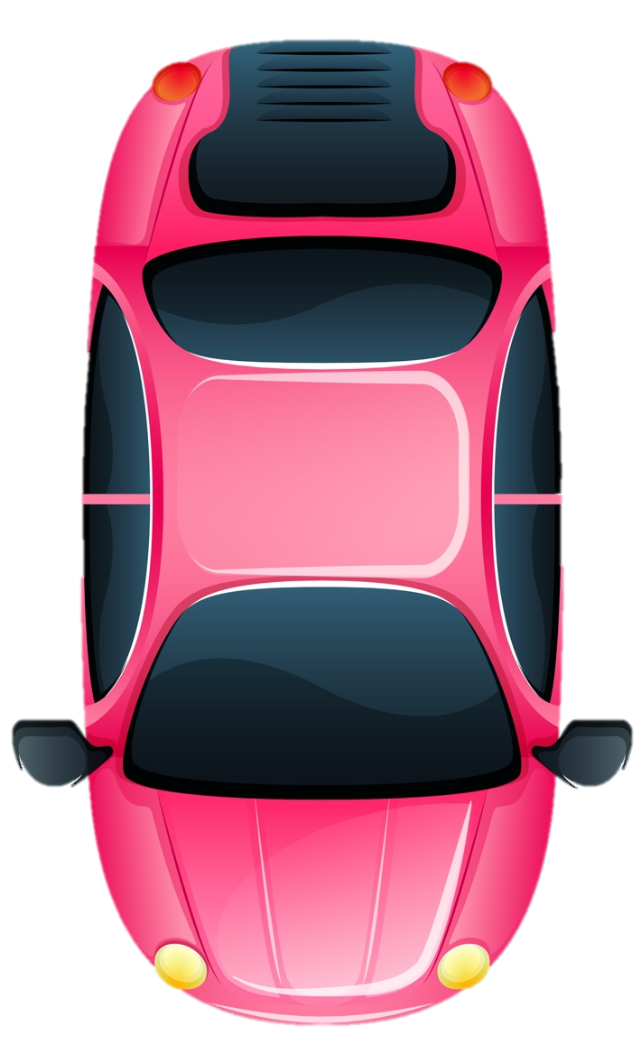
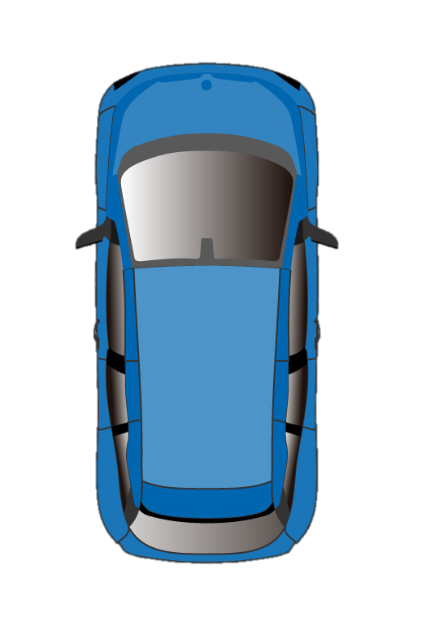
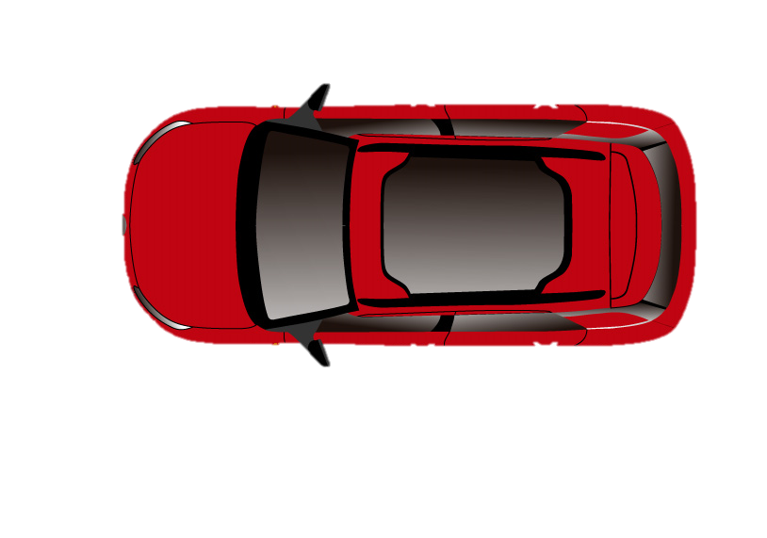
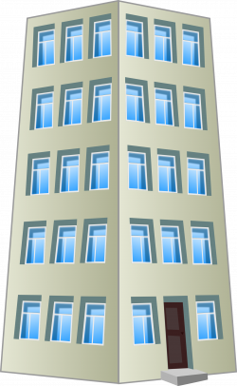


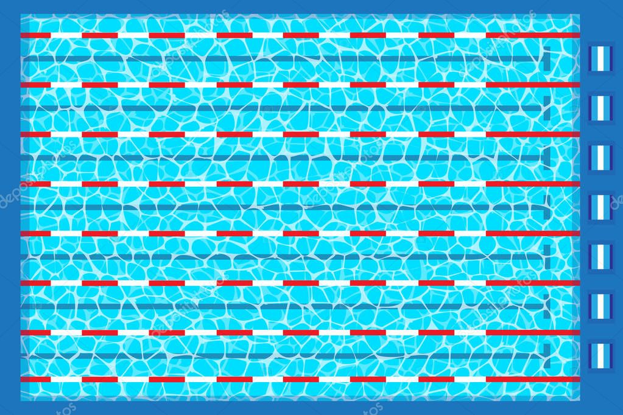
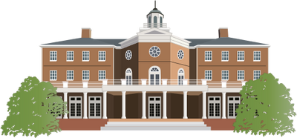



أيّها الطالِب، أين اللَحّام مِن فَضْلِكَ.
شارِع إسْماعيل
شارِع سليمان
شارِع صالِح
شارِع عِيسى
ساحة آدَم
شارِع موسى
شارِع نوح
شارِع محمّد
شارِع إسْحاق
شارِع إبراهيم
شارِع يونس
شارِع يعقوب
شارِع إدريس
شارِع يوسف

Slide 8
3ème partie Le compte est bon
Fil pédagogique:
1- Comptez les animaux ou les objets.
2- retrouvez les animaux dans les images suivantes et comptez-les.

Slide 9
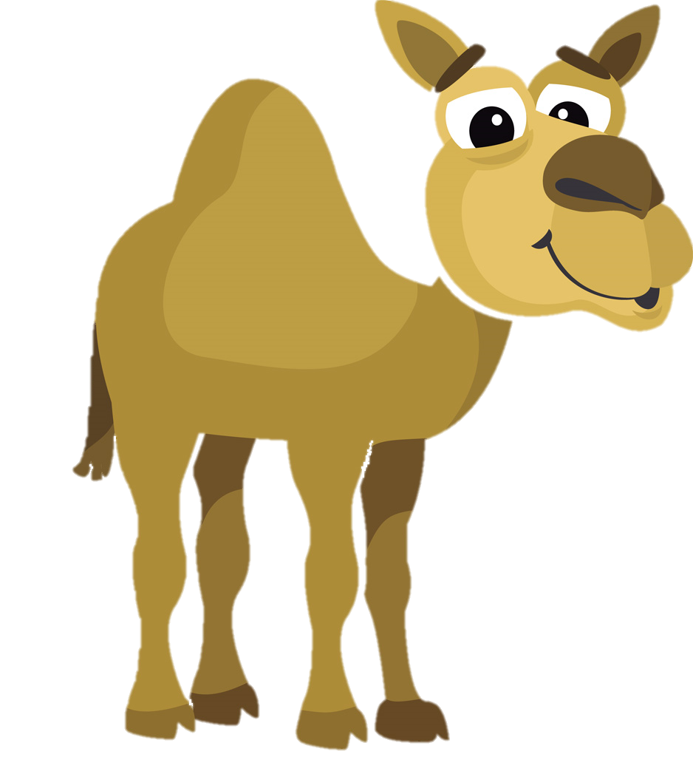

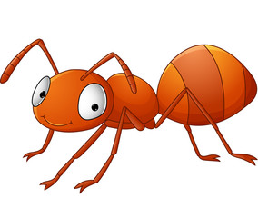

Retrouvez les animaux

Slide 10
ذُبابة | Mouche
نَمْلة | Fourmi
طالِب (ة) | Etudiant (e)
مُدَرِّس (ة) | Professeur (seuse)
مَكْتَب | Bureau
ساعة | Heure, montre, horloge
صُورة | Image, photo
خِزانة | Armoire, commode
زَرْبِيّة | Tapis

Slide 11
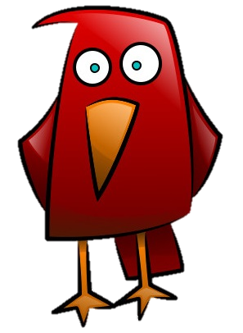
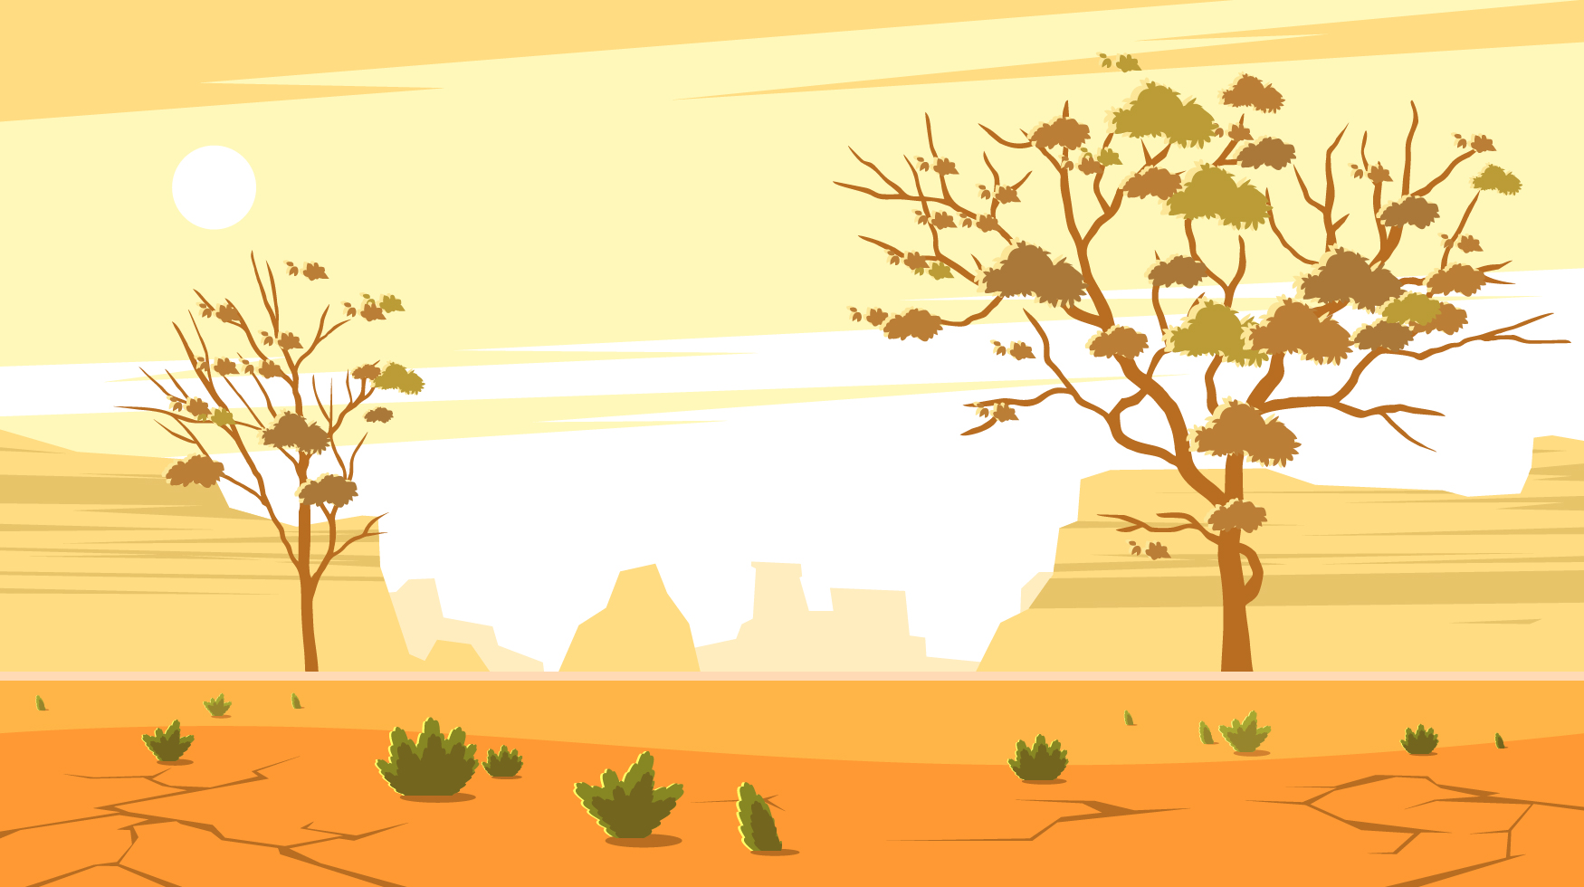
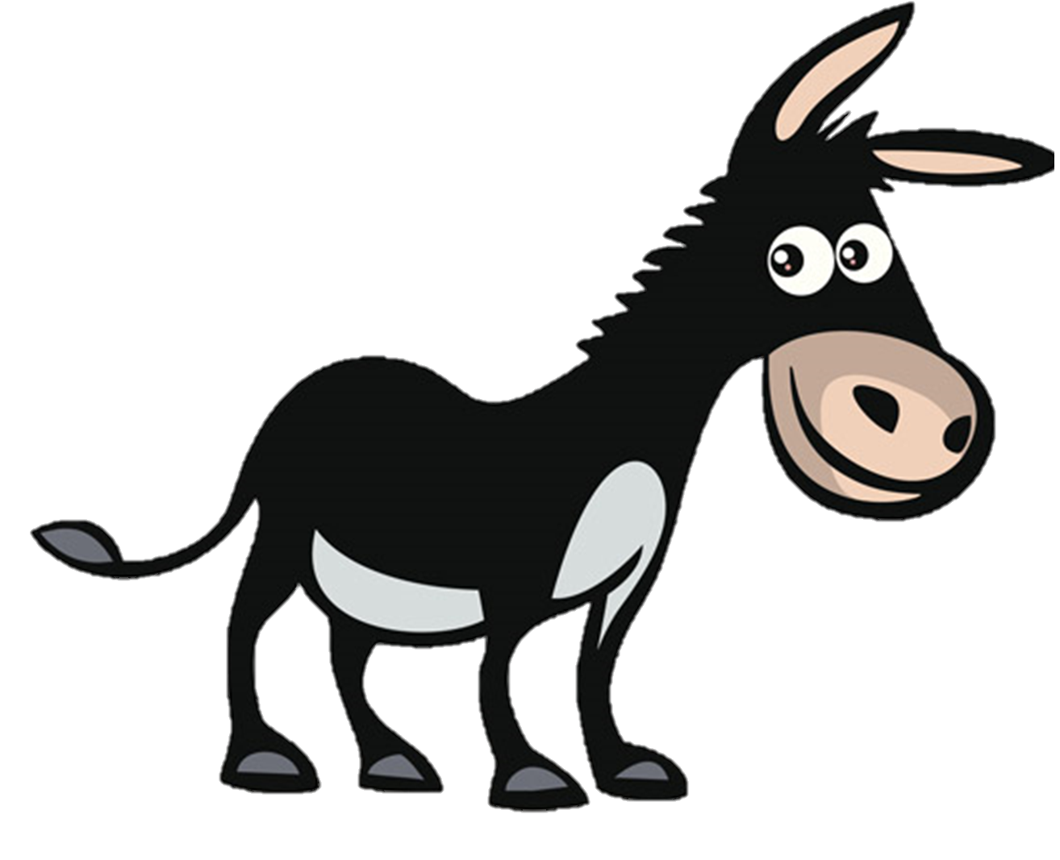

Tayr
طَيْر
Rocher
صَخْرة

Slide 12
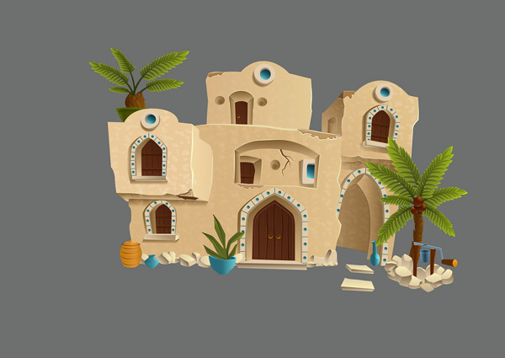


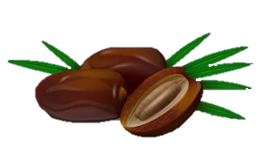


Slide 13




Slide 14
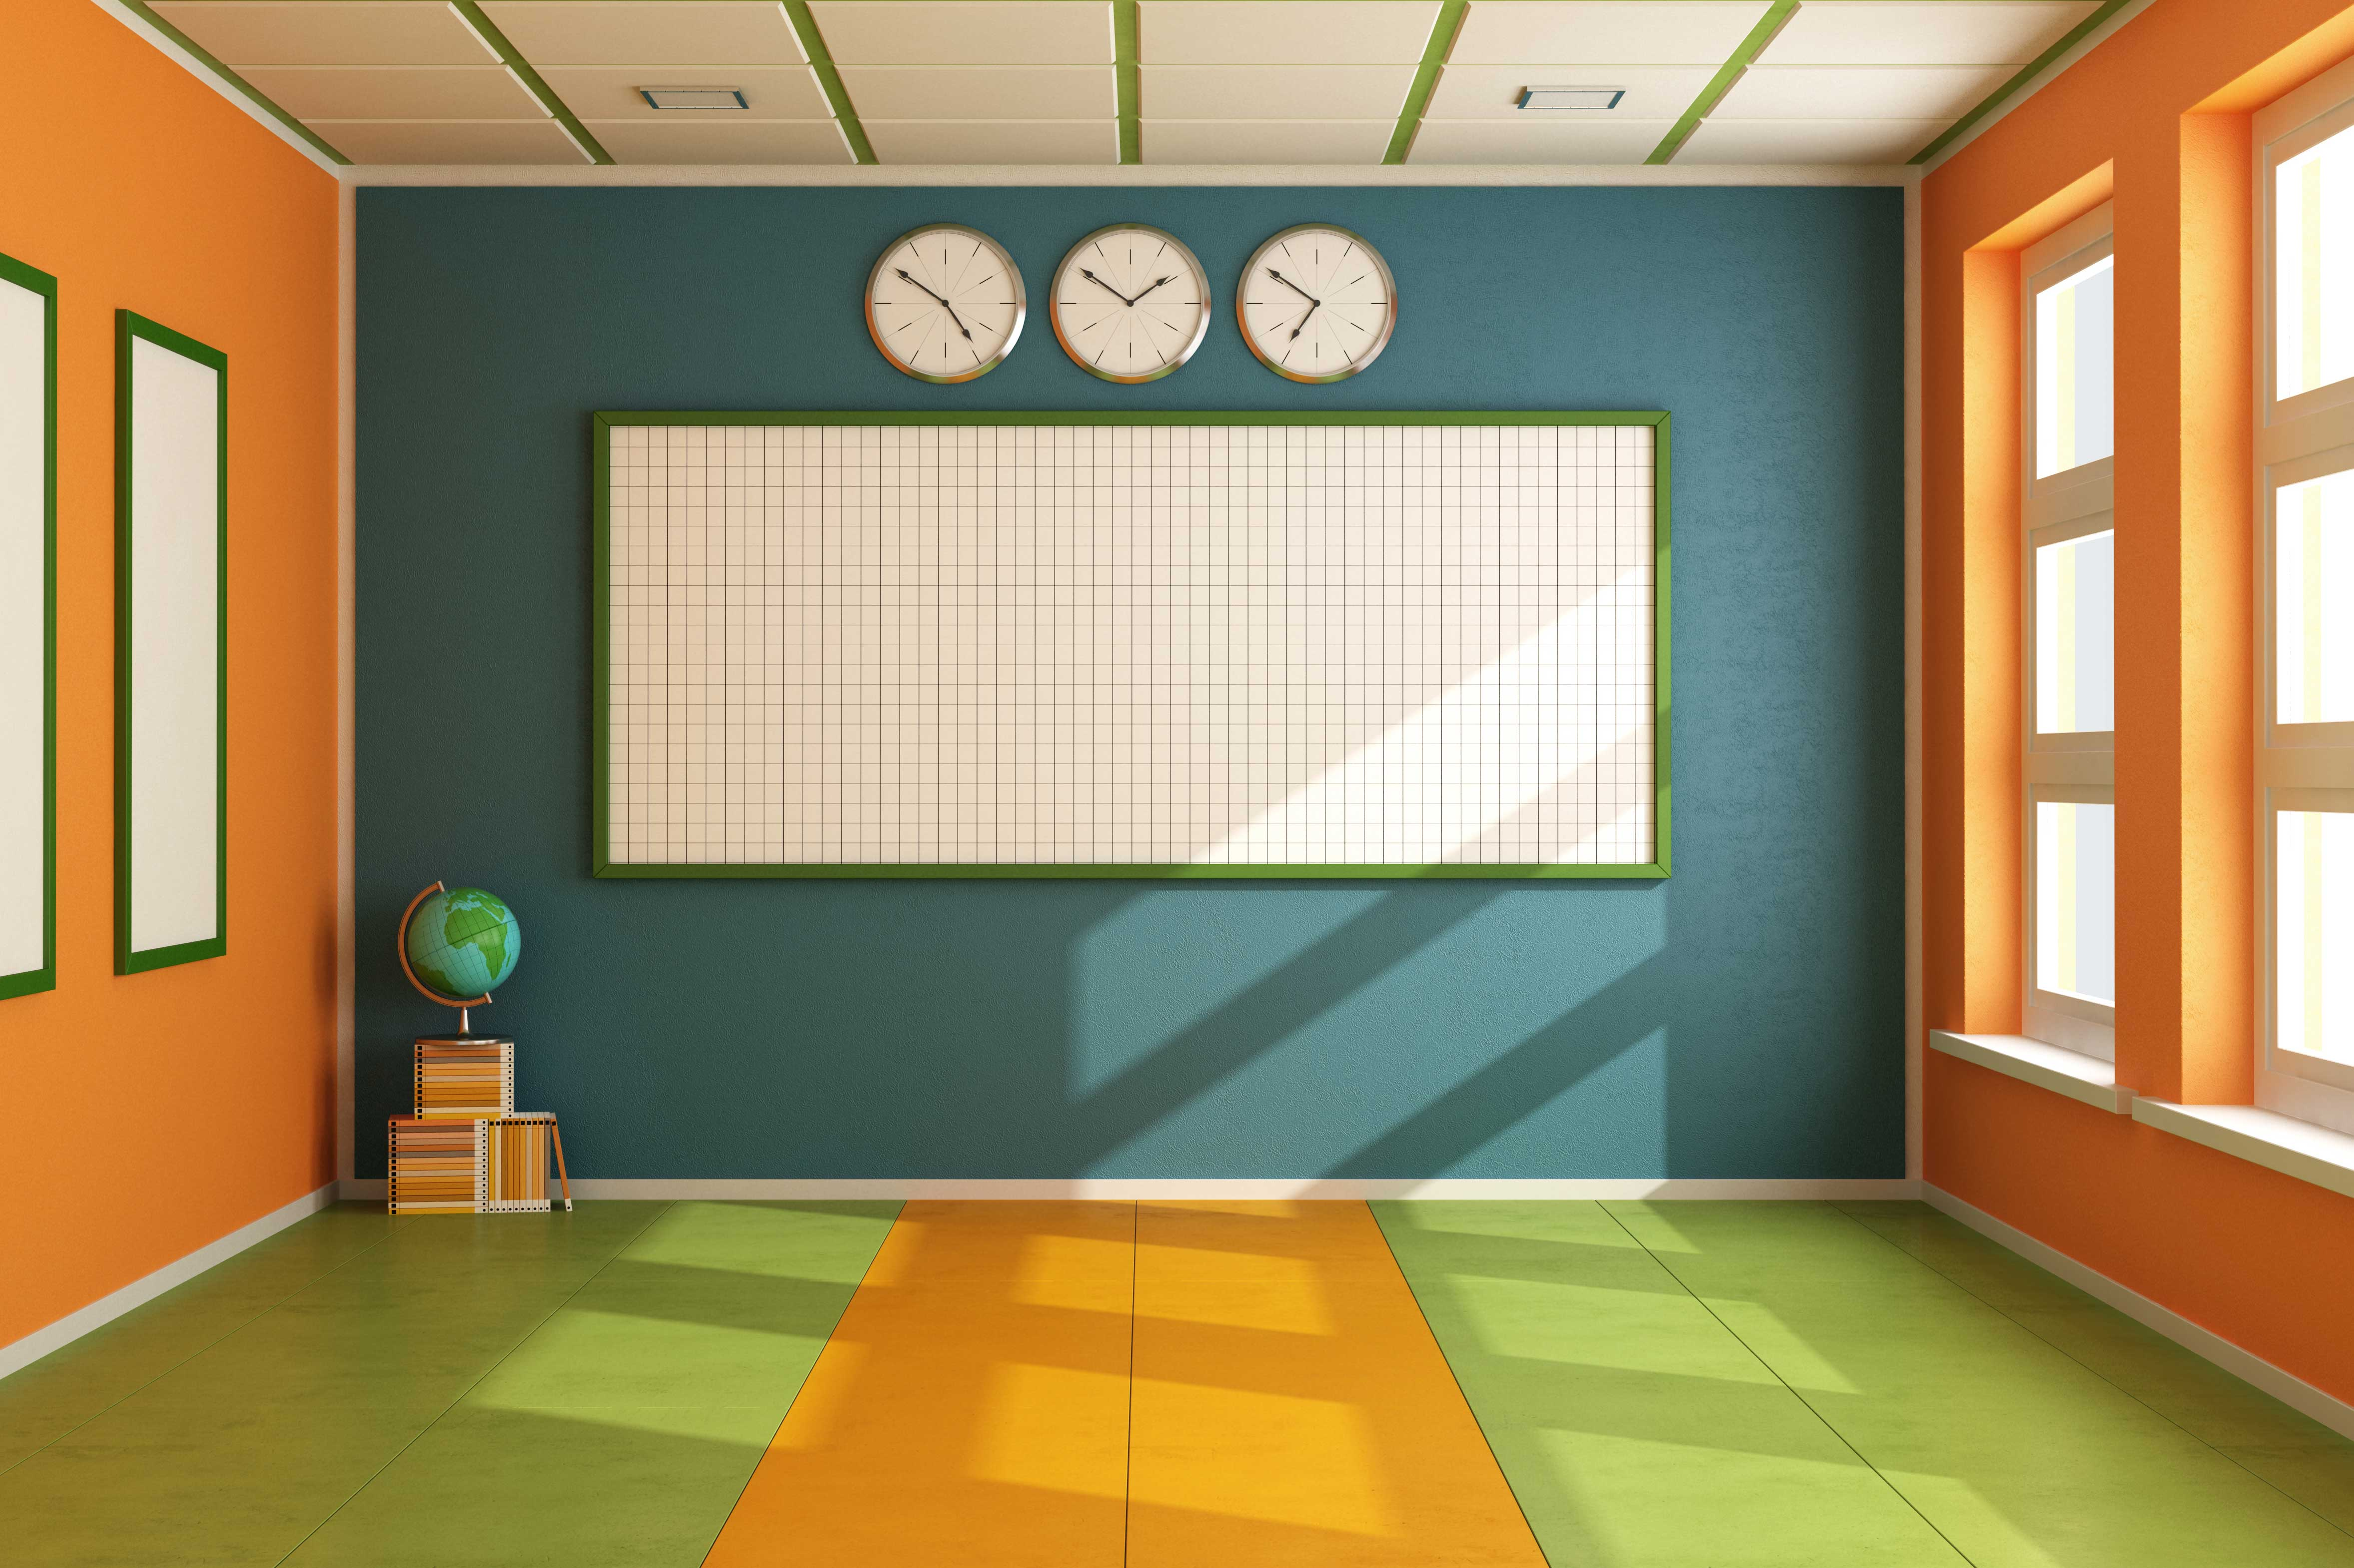
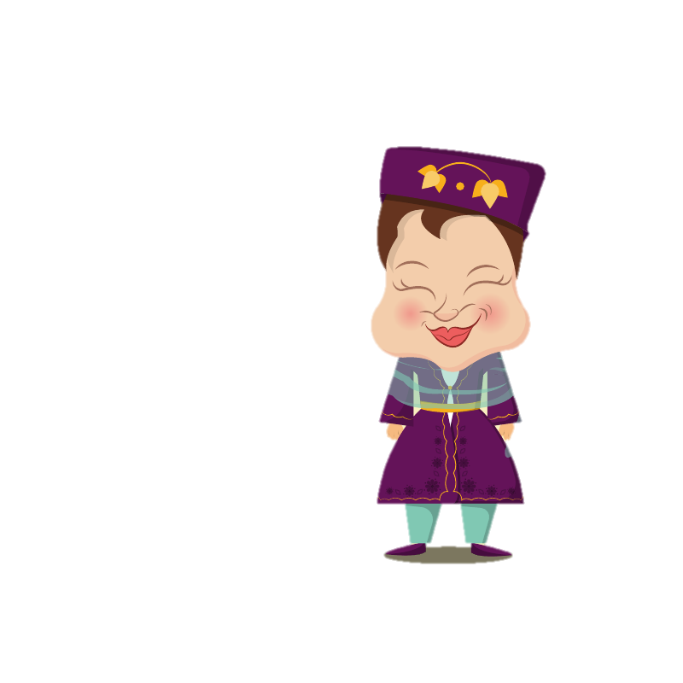
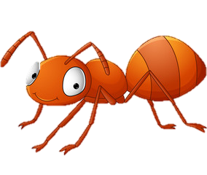
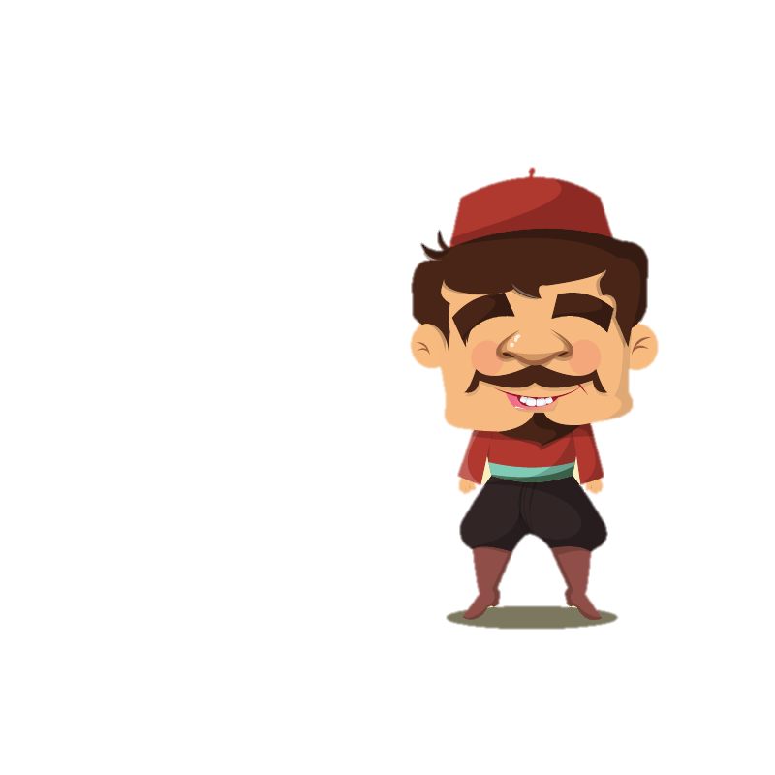
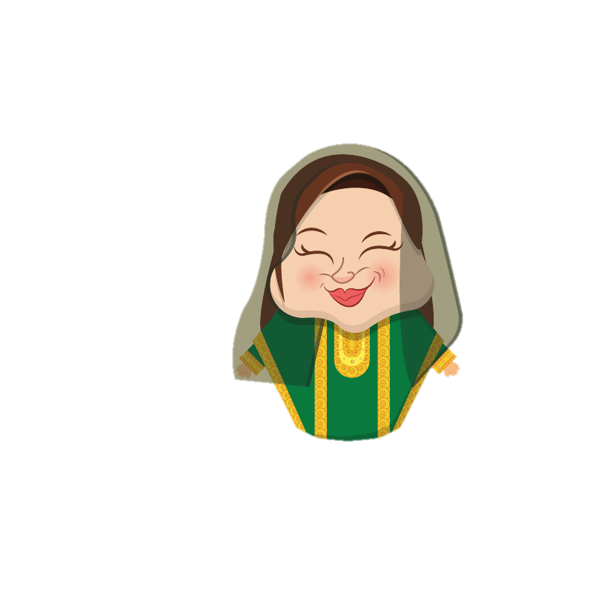


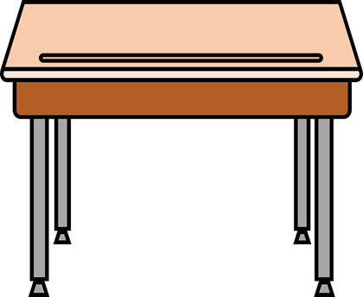
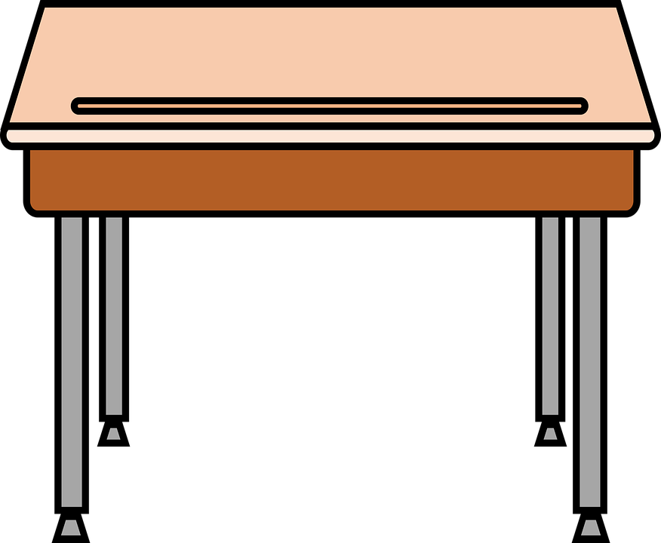
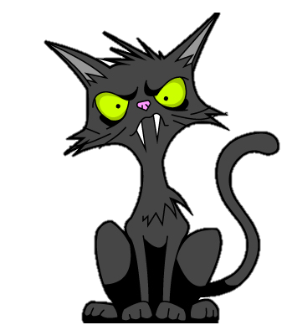

Slide 15
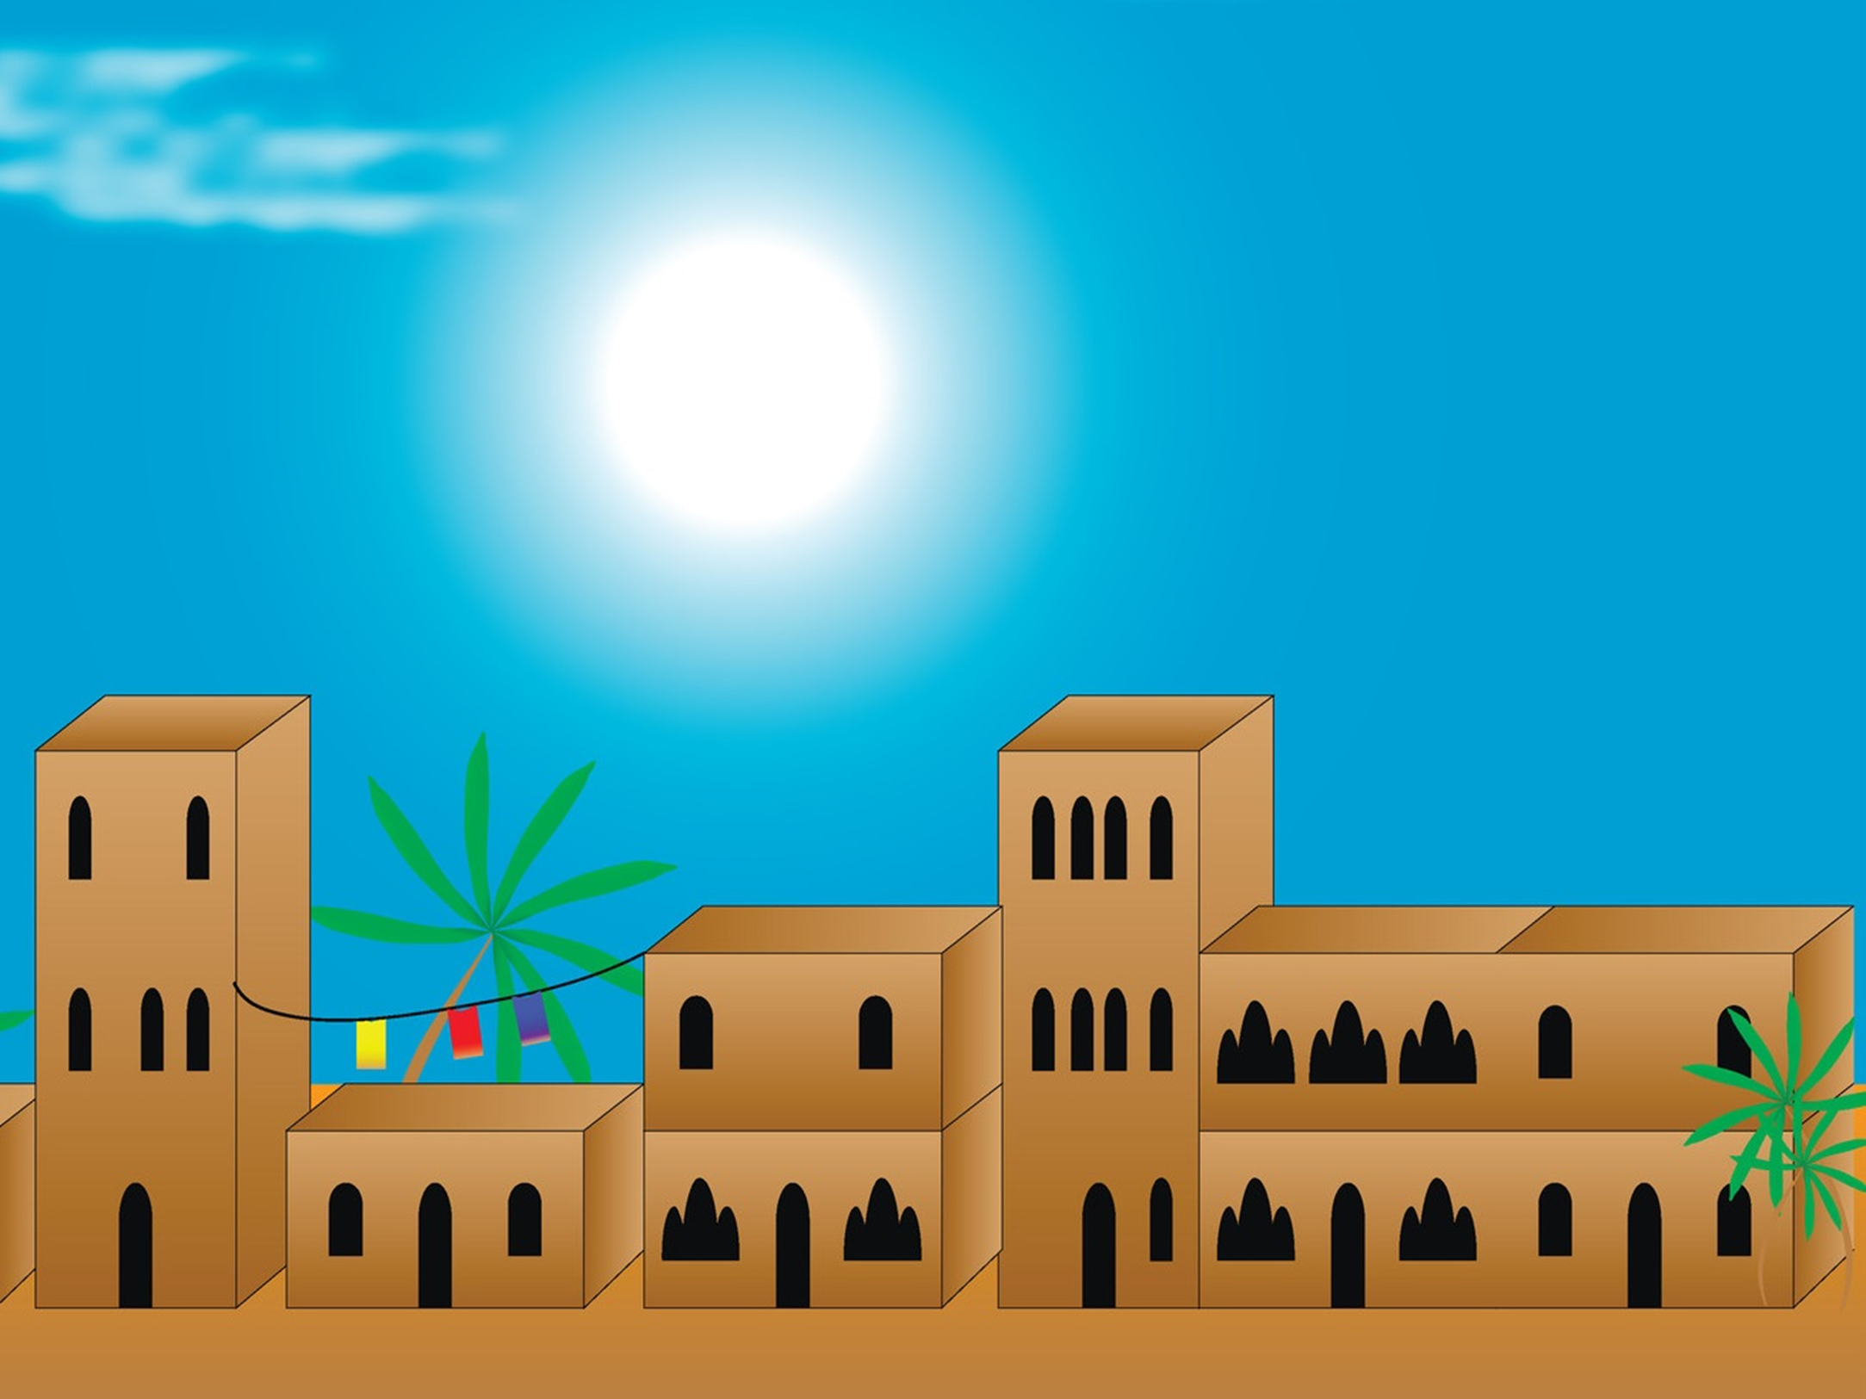

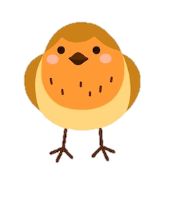
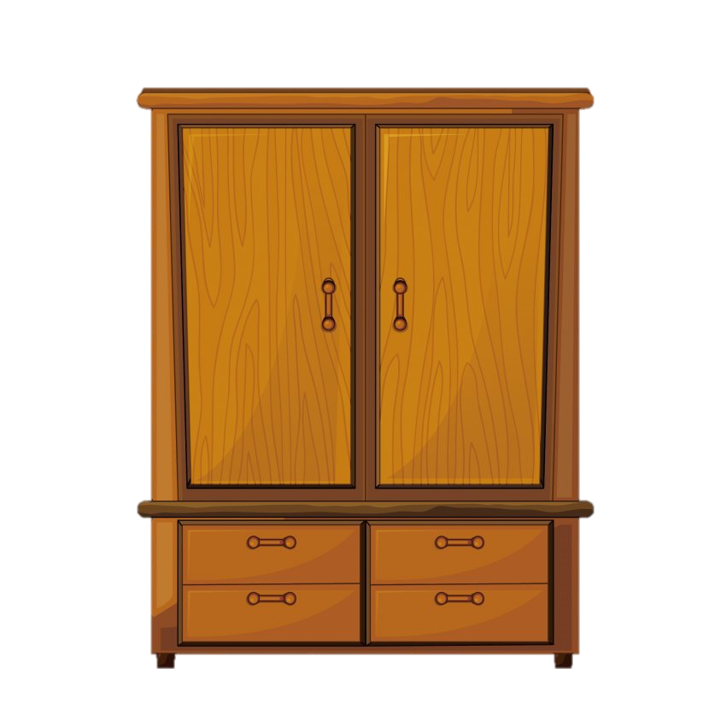


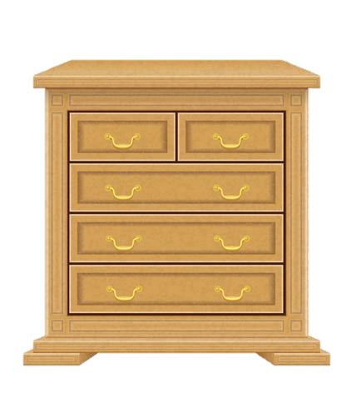








Slide 16
Adjectifs
Fil pédagogique:
Mettre en mode diaporama. Faite le point sur le vocabulaire dans le tableau. Après chaque diapositive, posez des questions. Exemple: « où est le lampadaire? » - « Le lampadaire est à côté du vieil homme. »
« Est-ce que la voiture neuve est devant la vieille maison? » ...

Slide 17
صغير | Petit (âge ou volume) | كبير | Grand (âge ou volume)
قصير | Petit (taille), court. | طويل | Grand (taille), long.
ضعيف | Faible | قَوِيّ | Fort
غَنِيّ | Riche | فقير | Pauvre
قبيح | Laid | جميل | Beau
جديد | Neuf | قديم | Vieux, ancien
مَقْعَد | Siège, banc | مِصْباح | Lampe, lampadaire
 |  | سُلَّم | échelle

Slide 18

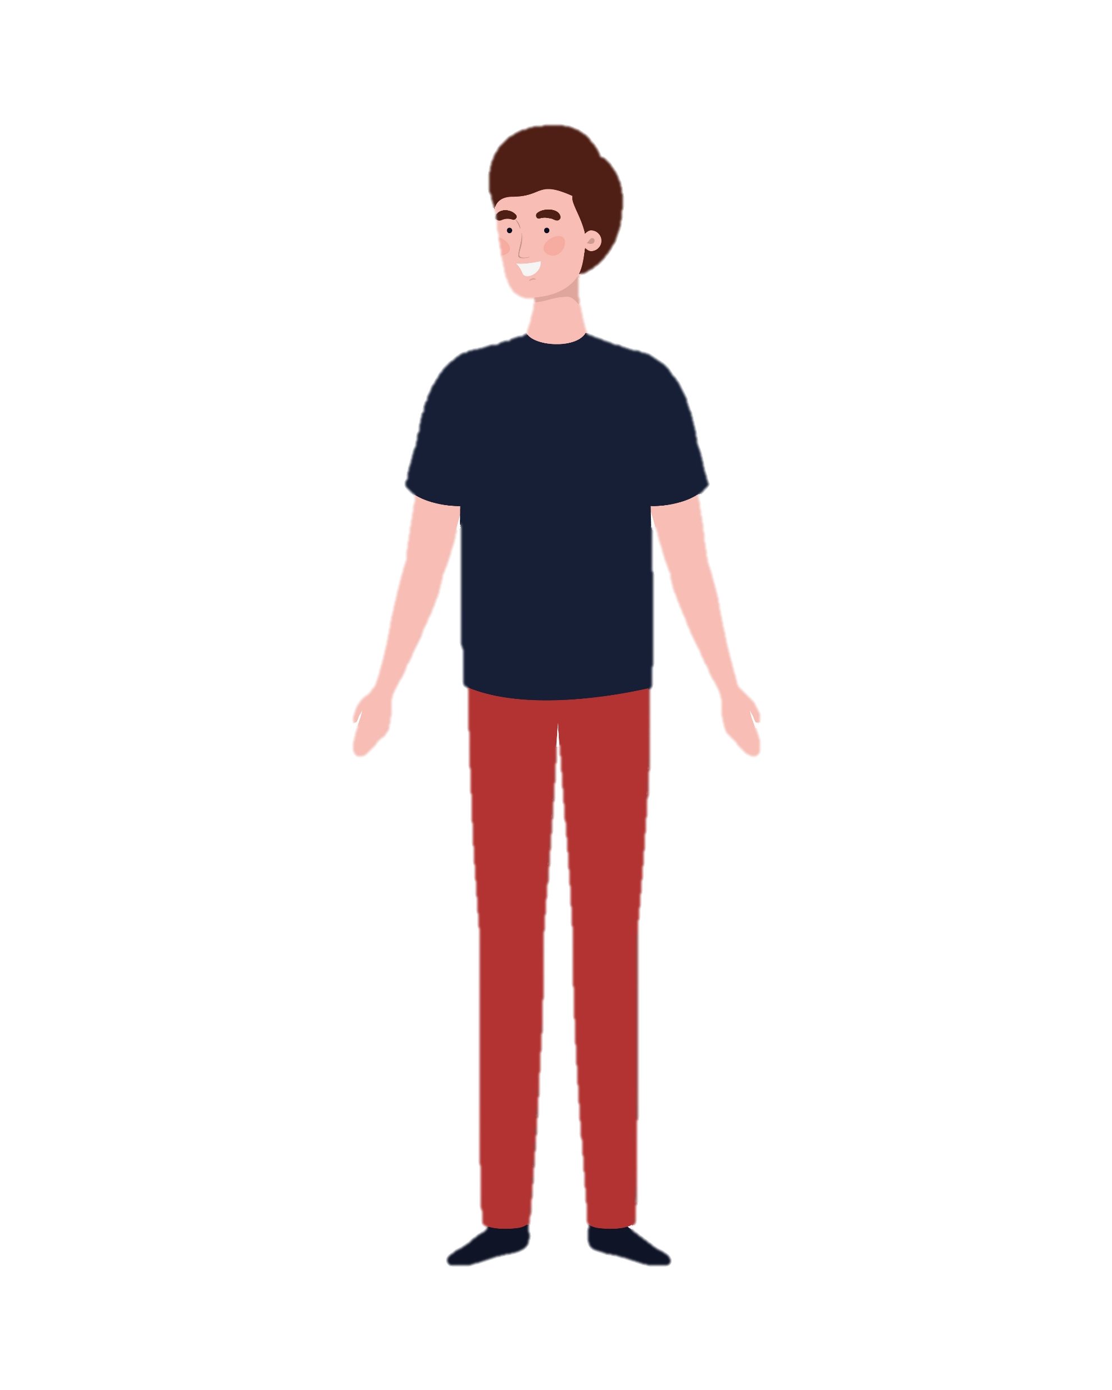
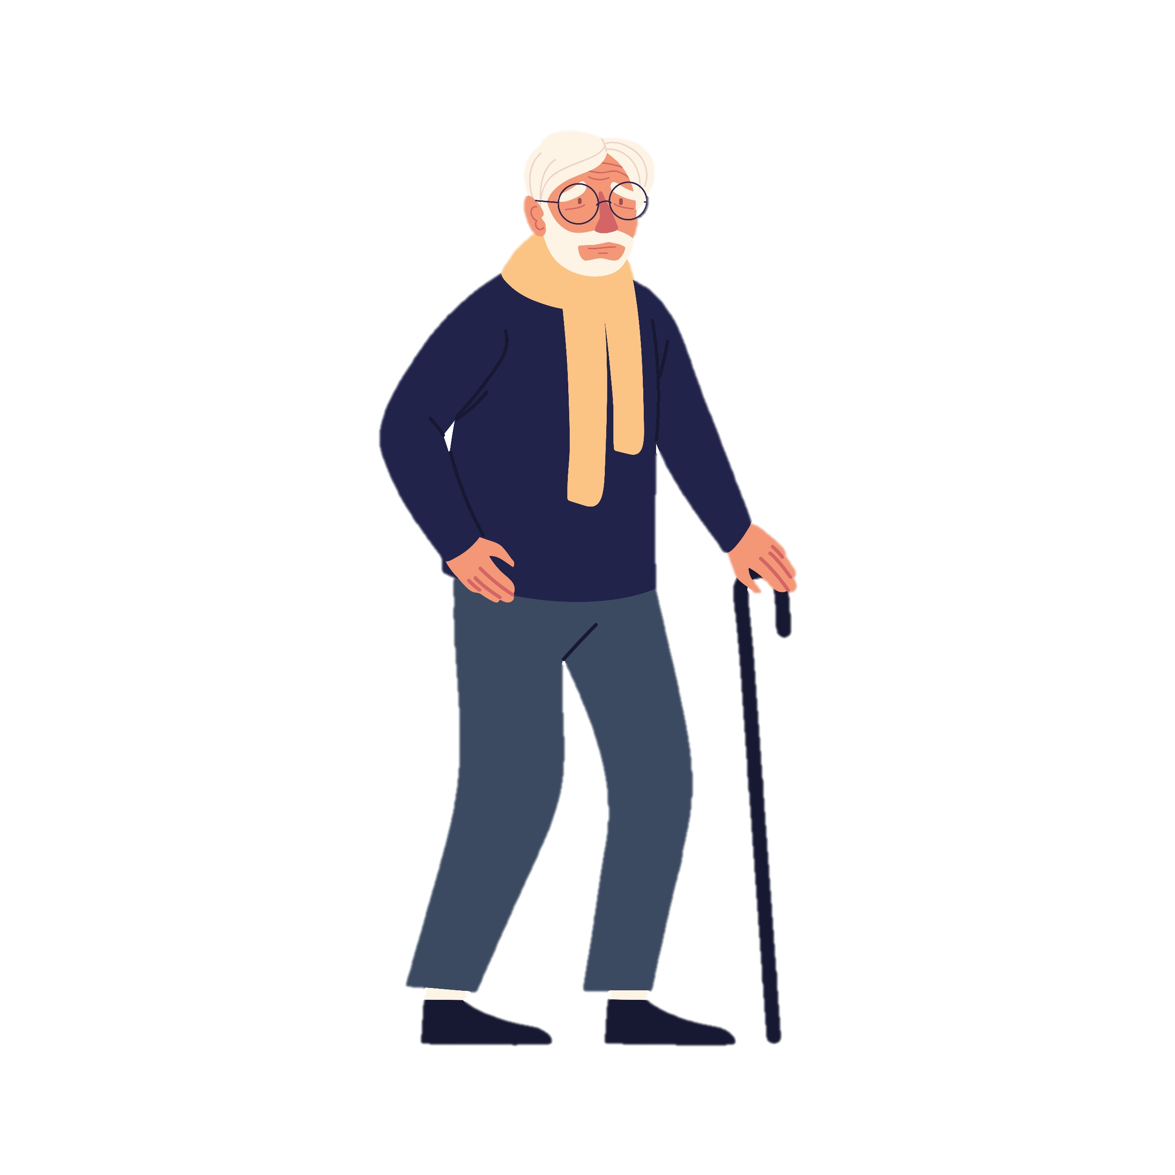
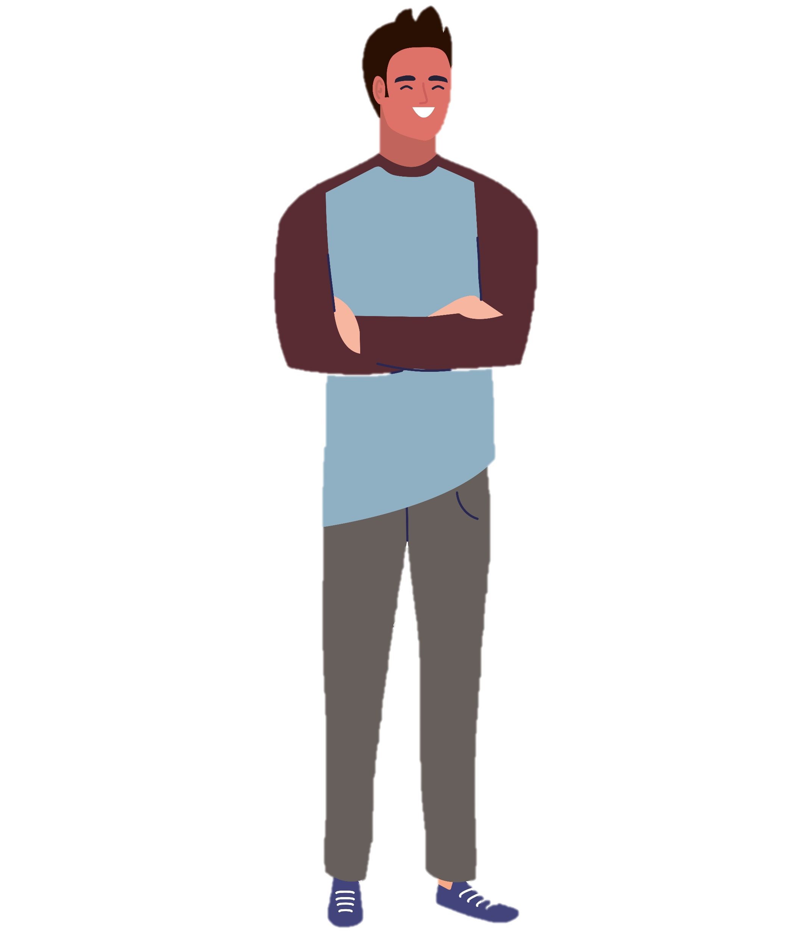


رَجُل طويل
رَجُل كبير
رَجُل قصير
كَلْب قويّ
كَلْبُ ضعيف

Slide 19











ولد كبير
كَلْب صغير
بنت كبيرة
بنت صغيرة
ولد صغير
كَلْب كبير
سيّارة قصيرة
سيّارة طويلة

Slide 20






دار جديدة
دار قديمة
اِمْرَأة طويلة فقيرة
اِمْرَأة قصيرة غنيّة
سيّارة جديدة جميلة
سَيّارة قديمة قبيحةُ

